Slide 1



FLUXO DO PROCESSO
Sistema: SICONT
Módulo: Prestação de Contas EFD-Reinf
Objetivo deste artefato
A finalidade deste documento é representar graficamente, com notação BPMN, o fluxo do processo em seu nível operacional, ou seja, para implementação em sistema.
Nº do Contrato: |  | 210/2021/AGETEC
Nº da OS: |  | 005/2021
Controle de alterações do documento
Data | Autor (e-mail) |  | Descrição | Versão
03/12/2021 | aline.macedo@ibrowse-sds.com.br |  | Elaboração do fluxo. | 1.0

Slide 2
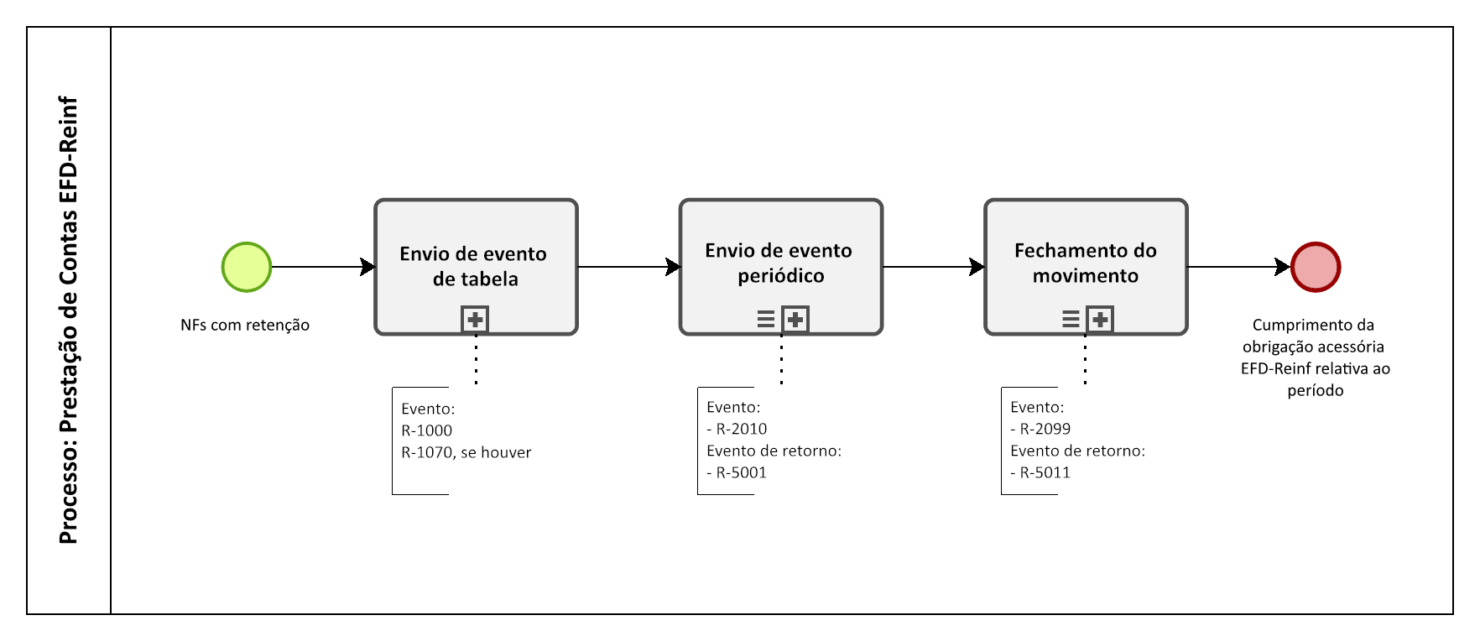

Slide 3
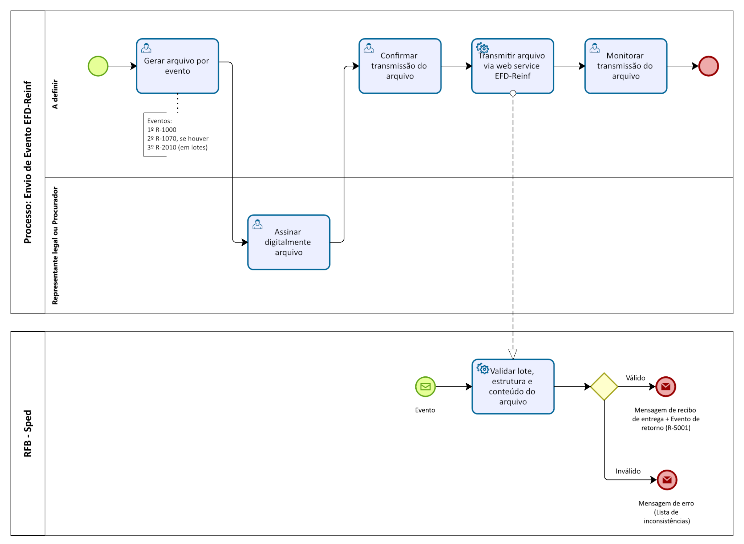

Slide 4
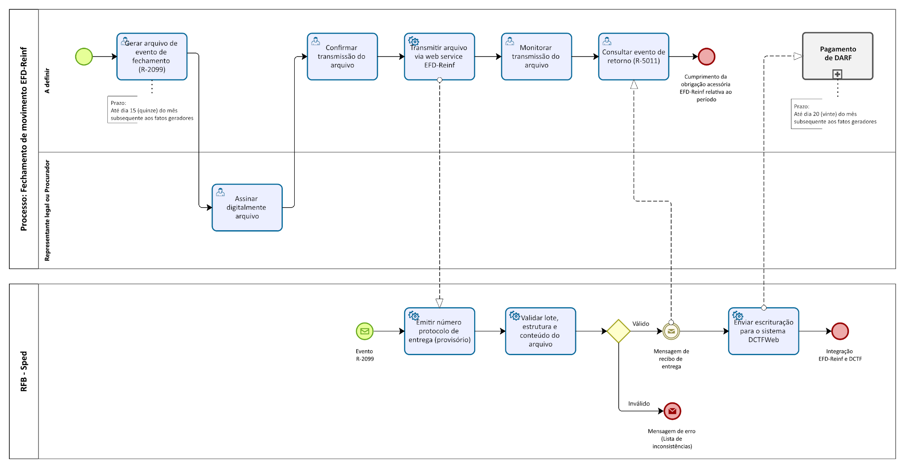

Slide 5
